Slide 1
25 Jahre HVO
2014 - 2022

Slide 2
2013/14 Restaurierung Kalkofen Mörtelstein

Slide 3
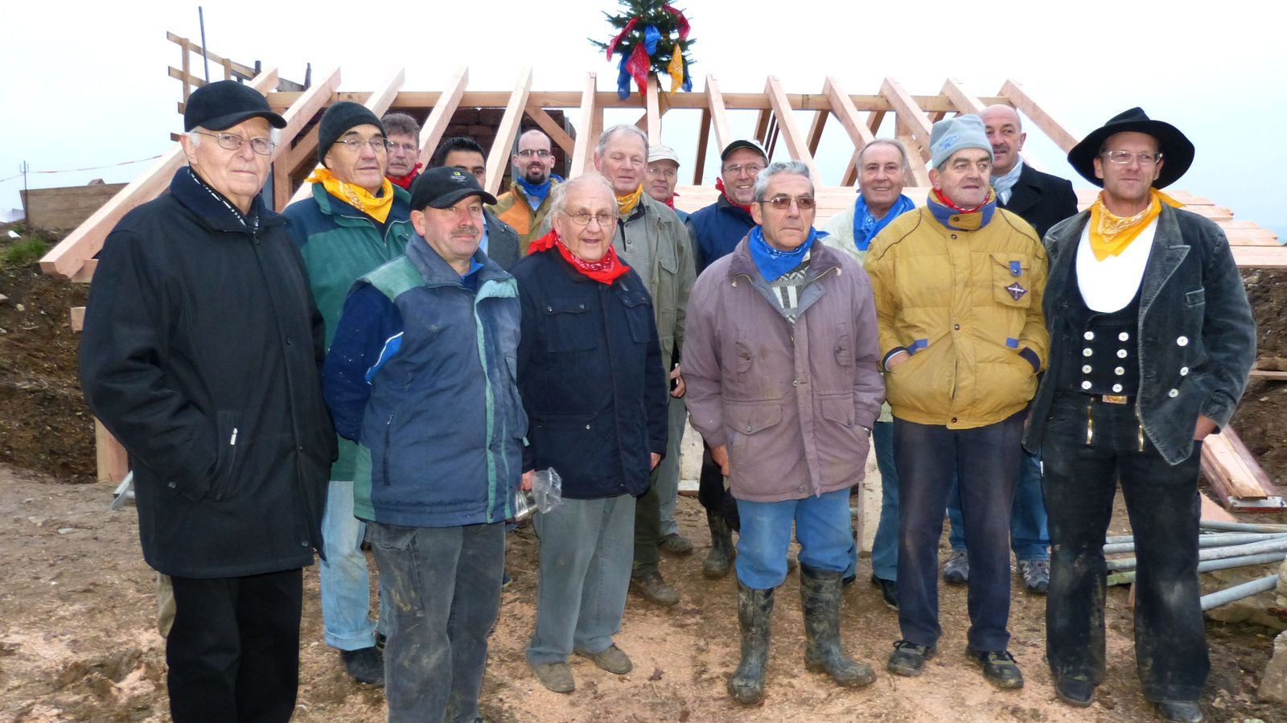
2013 Richtfest Kalkofen Mörtelstein

Slide 4
2014 Ortsfamilienbuch von Herrn Bödecker

Slide 5
2014 Übergabe restaurierter Kalkofen

Slide 6
2014 Ausflug Kloster Bronnbach

Slide 7
2014 Martinsumzug

Slide 8
2015 10 Jahre Heimatmuseum

Slide 9
2015 Historische Wanderung Asbach

Slide 10
2016 Ausstellung 1. Weltkrieg mit Kriegspostkarten von Markus Kolb

Slide 11
2016 Ausflug Bamberg

Slide 12
2016 Vor 70 Jahren Flucht und Vertreibung

Slide 13
2016 Info-Tafel beim Campingplatz

Slide 14
2017 20 Jahre HVO

Slide 15
2017 Kirchenrundfahrt

Slide 16
2017 Ausflug Volkach

Slide 17
2017 Übergabe Geschichtslehrpfad Mörtelstein

Slide 18
2018 Ausflug Einhardsbasilika

Slide 19
2018 Vor 50 Jahren ging KWO an‘s Netz

Slide 20
2018 Geschichtslehrpfad Asbach

Slide 21
2019 Ausflug Markgröningen

Slide 22
2019 historischer Ortsrundgang Obrigheim

Slide 23
2019 Geschichtslehrpfad Obrigheim

Slide 24
2019 Euthanasieausstellung

Slide 25
2019 Jahrbuchvorstellung

Slide 26
2020 Kriegsende und Neubeginn

Slide 27
2020 historischer Ortsrundgang

Slide 28
2021 Broschüre Geschichtslehrpfade

Slide 29
2021 Wanderung ins Kirstetter Tal

Slide 30
Vielen Dank für Ihre Aufmerksamkeit!
… und wir hoffen noch auf viele Jahre
aktiver Arbeit und Ideen, um das Wissen um
unsere Heimat und die Geschichte unserer
Gemeinde zu erhalten.
Unterstützen Sie uns in unserer Arbeit und durch Ihre Mitwirkung!

